Slide 1
Использование ЭОР в процессе обучения в основной школе.
Математика

Slide 2
Организация самостоятельной работы учащихся: урочная и внеурочной деятельность

Slide 3
Необходимость самостоятельной деятельности учащихся в ФГОС
Стандартом второго поколения предусматривается достижение учащимися метапредметных результатов, включающих освоенные обучающимися межпредметные понятия и универсальные учебные действия (регулятивные, познавательные, коммуникативные УУД), способность их использования в учебной, познавательной и социальной практике, самостоятельность планирования и осуществления учебной деятельности

Slide 4
Метапредметные результаты обучения
умение самостоятельно определять цели своего обучения, развивать мотивы и интересы своей познавательной деятельности
умение самостоятельно планировать пути достижения целей, осознанно выбирать наиболее эффективные способы решения учебных и познавательных задач
умение осуществлять контроль своей деятельности в процессе достижения результата, владение основами самоконтроля, самооценки
умение определять понятия, создавать обобщения, устанавливать аналогии, классифицировать и делать выводы

Slide 5
Направления учебно-исследовательской работы учащихся
урочная учебно-исследовательская деятельность учащихся: проблемные уроки; семинары; практические и лабораторные занятия; урочные проекты; международные проекты
внеурочная учебно-исследовательская деятельность учащихся, которая является логическим продолжением урочной деятельности: реферативная работа; проектная работа по интересам; учебно-исследовательские работы; научные работы; интеллектуальные марафоны; олимпиады; конференции

Slide 6
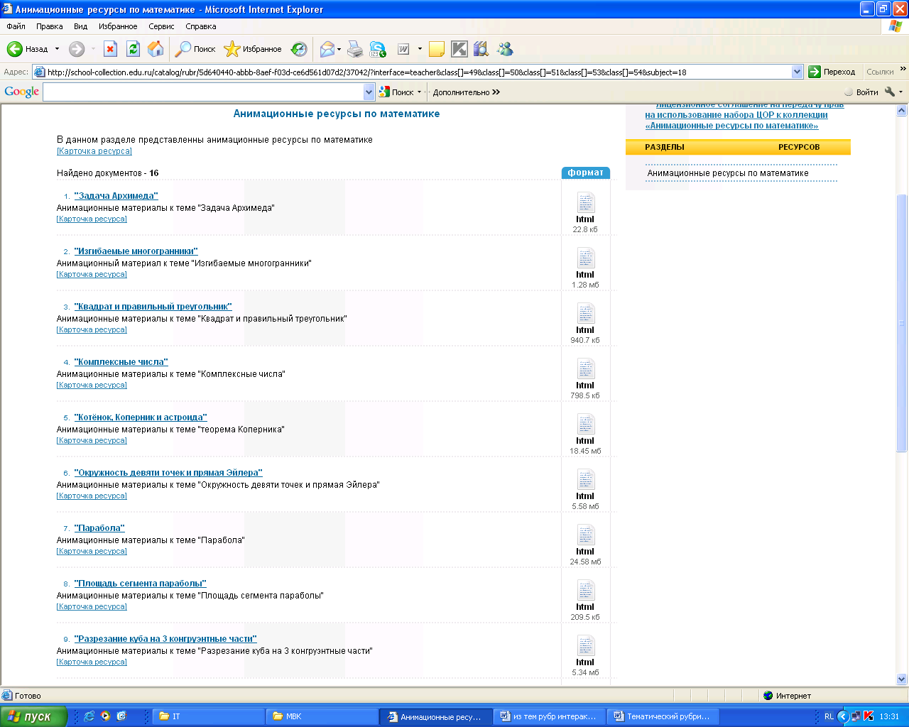
Анимационные ресурсы

Slide 7
Результаты работы школьников над учебным проектом
появляется возможность осуществления приблизительных, «прикидочных» действий
зарождаются основы системного мышления
формируются навыки выдвижения гипотез, формирования проблем, поиска аргументов
развиваются творческие способности, воображение, фантазия
воспитываются целеустремленность и организованность, расчетливость и предприимчивость, способность ориентироваться в ситуации неопределенности

Slide 8
Основные этапы организации групповой проектной деятельности учащихся
1. подготовка к выполнению проекта
2. планирование работы
3. исследование
4. обобщение результатов
5. презентация
6. оценка результатов проектной деятельности и подведение итогов

Slide 9
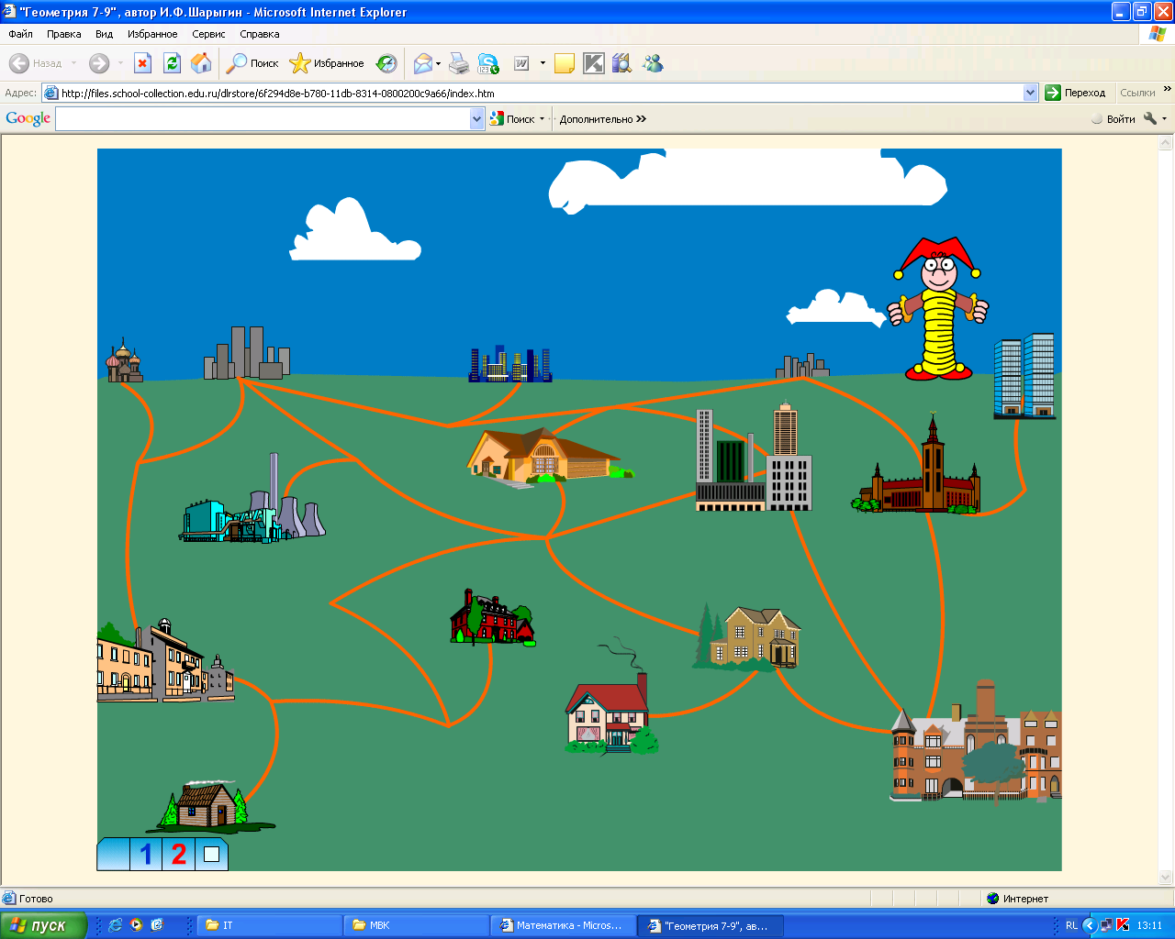
Пример лабораторных работ

Slide 10
Содержание «Развивающего программного комплекса «КИТ – математика 5-6»
программы
математическая игротека
конструктор алгоритмов
библиотека мультфильмов
моделятор
электронный справочник
локальные веб-сайты
тестовая система

Slide 11
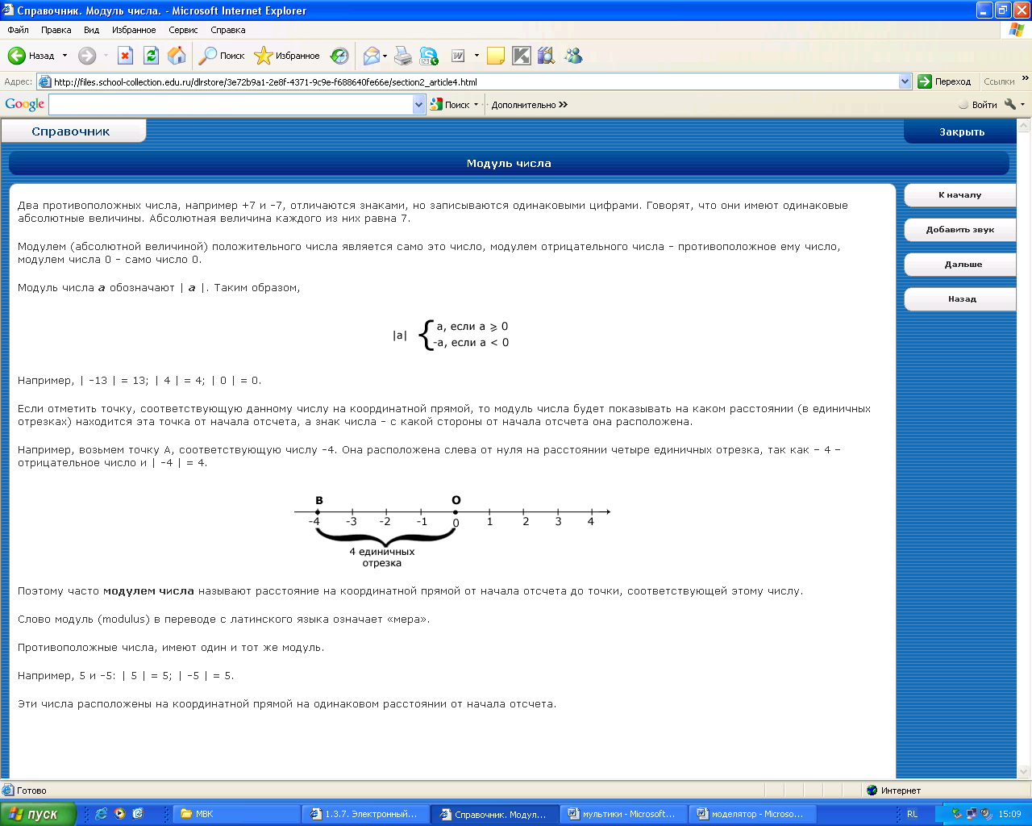
«Электронный справочник»

Slide 12
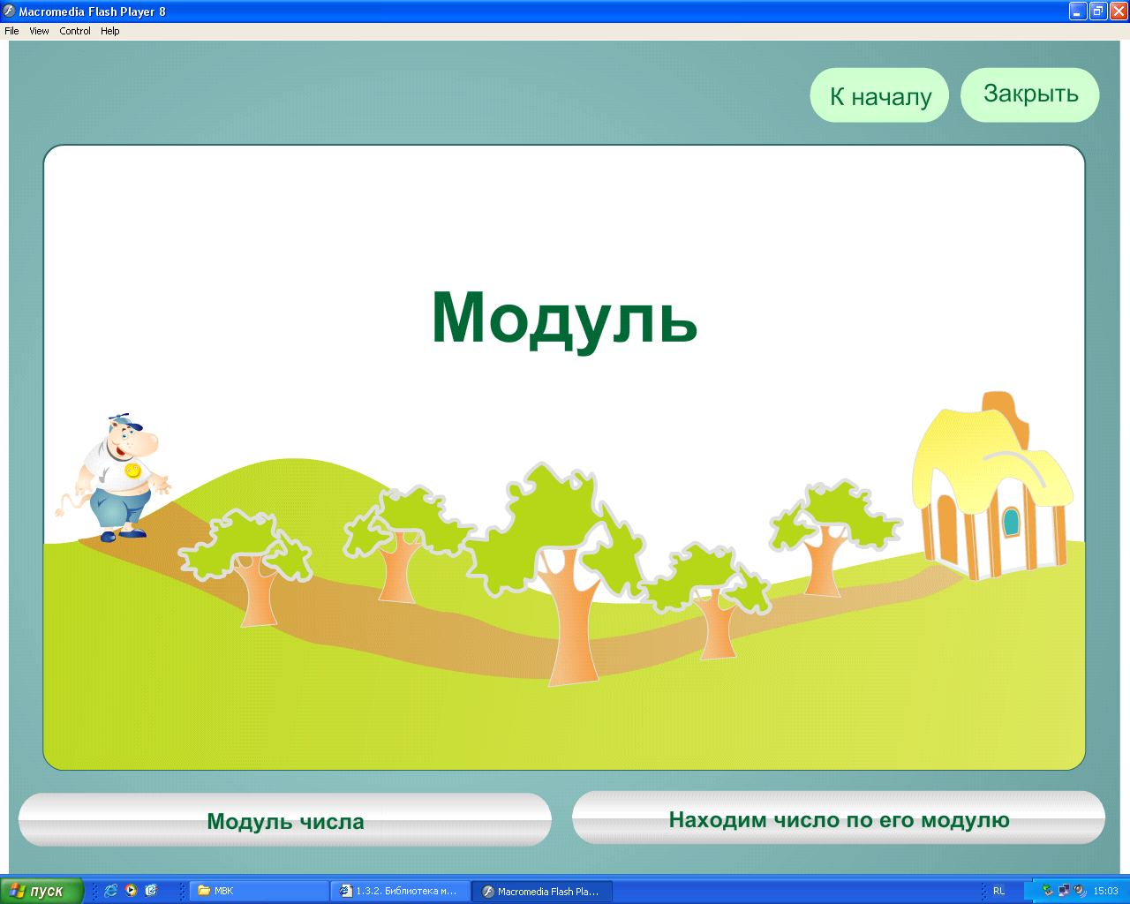
«Мультфильмы»

Slide 13
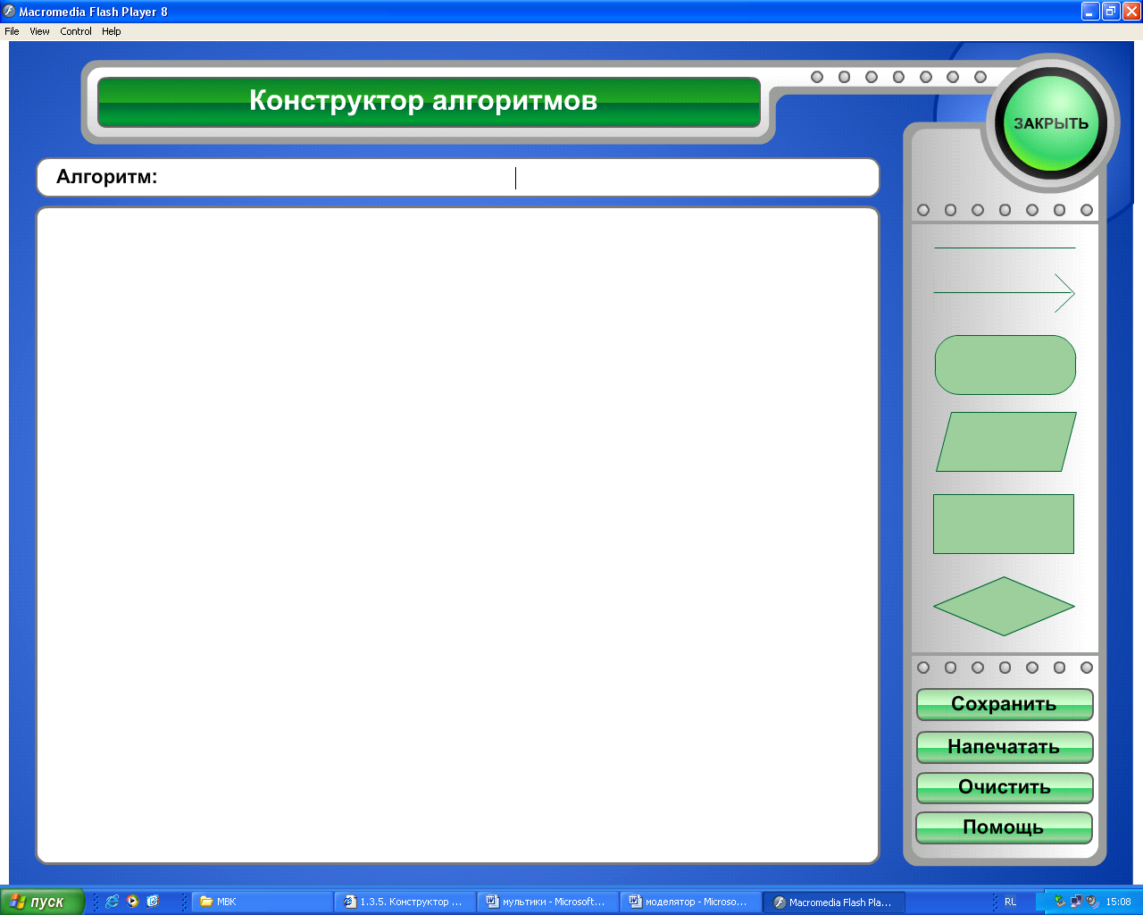
«Конструктор алгоритмов»

Slide 14
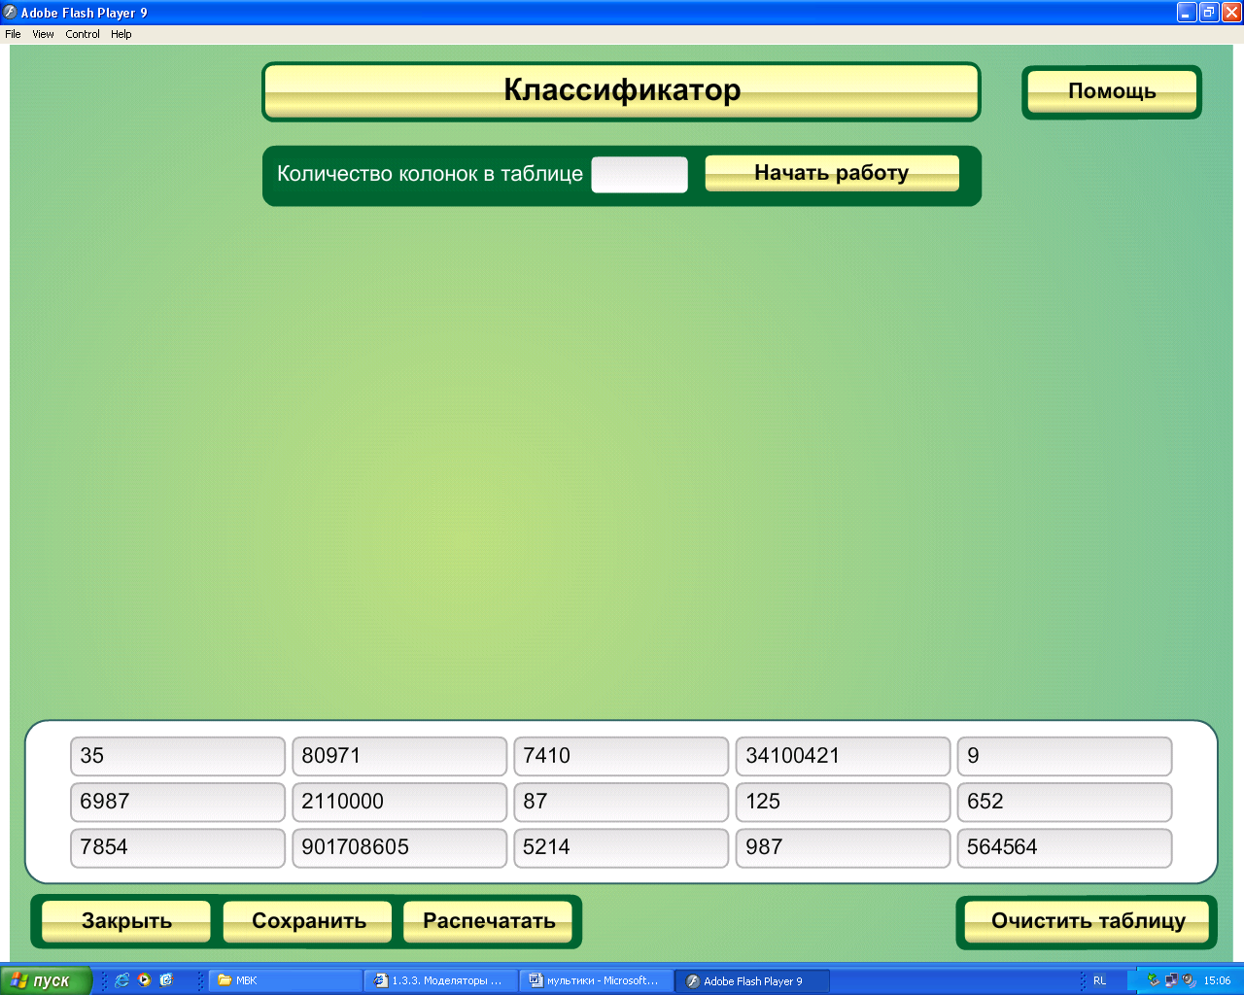
«Моделятор»

Slide 15
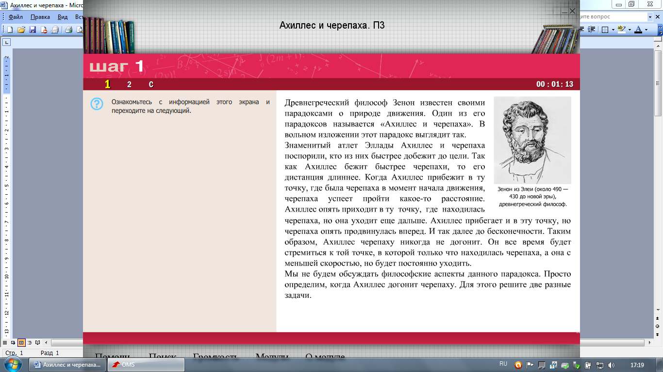
Исследовательский модуль
«Ахиллес и черепаха»

Slide 16
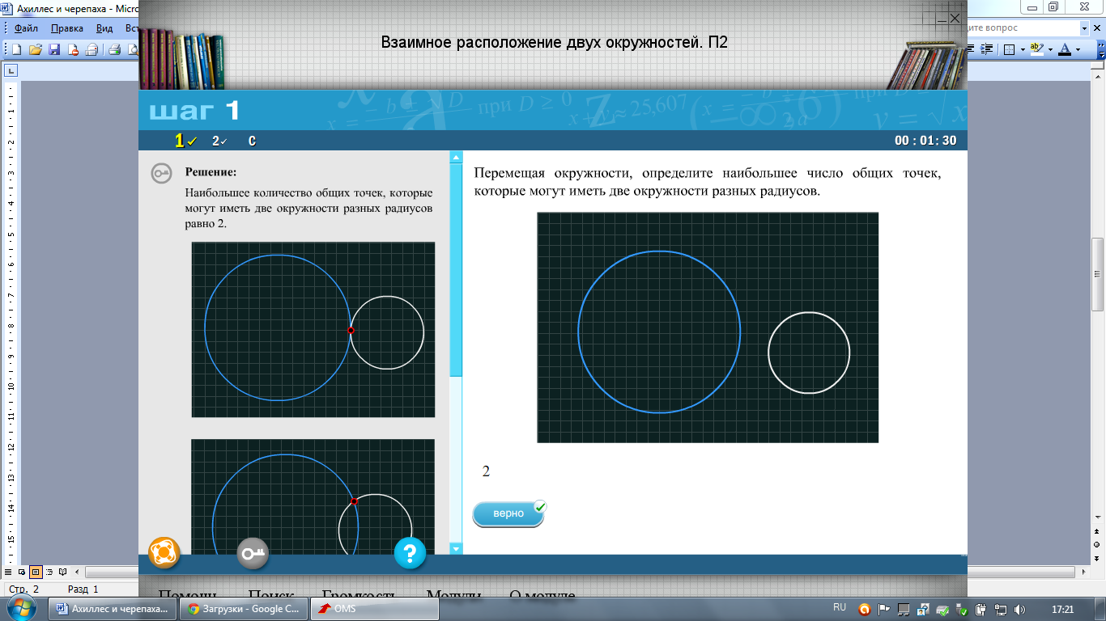
Исследовательский модуль «Взаимное расположение двух окружностей»

Slide 17
Общая последовательность действий педагога для подготовки исследовательской деятельности учащихся
1. Определить тип проекта, исследования (для тем проектов, исследований)
2. Определить цель выполнения каждой из предложенных работ
3. Определить виды деятельности учащихся при выполнении работ
4. Определить содержание, которое может быть освоено на основе работы с ЭОР
5. Определить виды деятельности, которые могут быть выполнены на основе работы с ЭОР
6. Отобрать ресурсы
7. Представить отобранные ресурсы в виде последовательности их выполнения с кратким описанием результатов деятельности

